Slide 1
ЦИФРОВАЯ ТРАНСФОРМАЦИЯ ОБРАЗОВАНИЯ
ГБУ ЛНР «РЦОИСООКО»
МЕТОДИСТ
СОКОЛОВА АННА СЕРГЕЕВНА

Slide 2
ОПРЕДЕЛЕНИЯ
Цифровая трансформация – законченный путь преобразований, когда мы пересматриваем бизнес-стратегии, операции, продукты, подходы, цели, когда мы заканчиваем процесс, позволяющий быть конкурентоспособным в современном изменяющемся мире.
Цифровая трансформация образования (ЦТО) – это взаимосвязанное (системное) обновление:
• целей и содержания обучения
• инструментов, методов и организационных форм учебной работы
• в цифровой образовательной среде для всестороннего развития КАЖДОГО ОБУЧАЕМОГО, формирования у него компетенций, необходимых для жизни в цифровой экономике.
Цифровая трансформация школы – это коренной пересмотр принципов работы практически всех подразделений. Это большой, многоступенчатый процесс. Цифровая трансформация школы включает в себя цифровизацию образования.

Slide 3
ЦИФРОВАЯ ТРАНСФОРМАЦИЯ ЧТО ЭТО?
изменение школьной жизни для создания условий подготовки гражданина и профессионала для жизни и работы в цифровой экономике на основе современных педагогических и цифровых технологий.

Slide 4
Что было? | Что будет?
Фронтальное обучение всех Школа - место пребывания Рутинные операции в ручном режиме Бумажный документооборот Заполнение отчетности вручную | Персонализированное обучение Школа - среда развития Творческие задачи- учителю, рутинные - алгоритмам Электронный документооборот Автоматизация отчетности

Slide 5
НАЦИОНАЛЬНАЯ ЦЕЛЬ РАЗВИТИЯ РФ ЦИФРОВАЯ ТРАНСФОРМАЦИЯ
Постановка целей развития РФ Указ президента РФ от 21.07.2020г. № 474 "О национальных целях развития РФ на период до 2030 года" | Достижение цифровой зрелости системы общего образования Приказ от 18.11.2020 № 600 «Об утверждении методик расчёта целевых показателей национальной цели развития РФ «Цифровая трансформация
Достижение «цифровой зрелости» ключевых отраслей экономики и социальной сферы, в том числе здравоохранения и образования, а также государственного управления | Достижение стратегических показателей для субъекта РФ

Slide 6
ПРИОРИТЕТНЫЕ НАПРАВЛЕНИЯ ЦИФРОВИЗАЦИИ ОБРАЗОВАНИЯ
Национальная цель развития РФ «Цифровая трансформация» определена указом президента РФ от 21 июля 2020 г. № 474 «О национальных целях развития Российской Федерации на период до 2030 года».
Она включает следующие целевые показатели:
Достижение «цифровой зрелости» ключевых отраслей экономики и социальной сферы, в том числе здравоохранения и образования, а также государственного управления.
Увеличение доли массовых социально значимых услуг, доступных в электронном виде, до 95 % .
Рост доли домохозяйств, которым обеспечена возможность широкополосного доступа к информационно - телекоммуникационной сети «Интернет», до 97 %.
Увеличение вложений в отечественные решения в сфере информационных технологий в четыре раза по сравнению с показателем 2019 года.

Slide 7
НАЦИОНАЛЬНАЯ ЦЕЛЬ РАЗВИТИЯ РФ ЦИФРОВАЯ ТРАНСФОРМАЦИЯ
Распоряжение Правительства РФ от 02.12.2021 N 3427-р "Об утверждении стратегического направления в области цифровой трансформации образования, относящейся к сфере деятельности Министерства просвещения Российской Федерации"
повышение эффективности процессов функционирования организаций, осуществляющих образовательную деятельность;
предоставление равного доступа к качественному верифицированному цифровому образовательному контенту и цифровым образовательным сервисам на всей территории РФ всем категориям обучающихся;
формирование набора сервисов с возможностью получить образовательные сервисы посредством единой точки доступа к цифровым образовательным сервисам, направленным на повышение уровня цифровой культуры;
стандартизация взаимодействия создаваемых и существующих информационных систем Министерства просвещения РФ, региональных систем и переход на использование единых классификаторов, реестров, справочников и форматов взаимодействия

Slide 8
ПЛАНОВЫЕ ПОКАЗАТЕЛИ ЦИФРОВОЙ ЗРЕЛОСТИ ОТРАСЛИ ОБРАЗОВАНИЯ К 2030 ГОДУ
70% Доля заданий в электронной форме для учащихся, проверяемых с использованием технологий автоматизированной проверки
80% Доля учащихся, которым предложены рекомендации по повышению качества обучения и формированию индивидуальных траекторий с использованием данных цифрового портфолио учащегося
100% Доля учащихся, по которым осуществляется ведение цифрового профиля
100% Доля учащихся, имеющих возможность бесплатного доступа к верифицированному цифровому образовательному контенту и сервисам для самостоятельной подготовки
100% Доля педагогических работников, получивших возможность использования верифицированного цифрового образовательного контента и цифровых образовательных сервисов

Slide 9
ОСНОВНЫЕ НАПРАВЛЕНИЯ ФЕДЕРАЛЬНОГО ПРОЕКТА "ЦИФРОВАЯ ОБРАЗОВАТЕЛЬНАЯ СРЕДА"
1.Функции | 2. Услуги
Реализация в электронной форме функций в сфере образования (реестры кадров, контингента, электронный журнал и дневник и др.) | Реализация в электронной форме услуг в сфере образования (запись в школу, на участие в ГИА, отслеживание 2текущей успеваемости и др.)
3. Инфраструктура | 4. Управление | 5. Кадры
Формирование современной инфраструктуры образовательных организаций (компьютерные классы, средства визуализации, Интернет и др.) | Современное управление на основе данных (типовые сайты, мониторинг использования оборудования, автоматизированная подготовка отчетов и 4 др.) | Подготовка кадров для работы в цифровой образовательной среде (работа с региональными РЦТ, повышение квалификации и др.)

Slide 10
ДЕТАЛИЗИРОВАННЫЙ СОСТАВ ЦОС
Приказ Министерства Просвещения РФ "Об определении детализированного состава платформы цифровой образовательной среды" от 15.01.2021 г. № 14
Обеспечивают достижение Образовательно-коммуникационных и аналитических целей
Информационная система, создаваемая в рамках Эксперимента по внедрению цифровой образовательной среды на территории отдельных субъектов Российской Федерации (ФГИС "Моя школа")
Информационно-коммуникационная образовательная платформа (Сферум)
Открытая информационно-образовательная среда "Российская электронная школа" (РЭШ)
Автоматизированная информационная система "Платформа больших данных цифровой образовательной среды" (АИС ПБД)
Региональные информационные системы и ресурсы в сфере образования (Региональные информационные системы)
Обеспечивают достижение целей функционирования информационных систем
Информационная система, создаваемая Минпросвещения России для ведения реестров (ГИС "Реестры участников образовательных отношений")
Сервис создания типовых сайтов для образовательных организаций (в разработке Минцифры)

Slide 11
Цифровизация затрагивает не только содержание образования, но и его организацию. Цифровая трансформация в образовании неизменно влечет за собой изменение роли преподавателя. Преподаватели должны знать/уметь:
возможности цифровой среды для преподавания;
тенденции развития цифровой грамотности гражданина;
основные инструменты и ресурсы персональной обучающей среды;
осознанно формировать персональную обучающую среду;
выстраивать систему обучающего контекста на основе открытых цифровых источников;
анализировать образовательные данные;
применять технологии смешанного и адаптивного обучения.

Slide 12
СУТЬ ЦИФРОВОЙ ТРАНСФОРМАЦИИ ОБРАЗОВАНИЯ
это достижение каждым обучающимся необходимых образовательных результатов за счёт:
Персонализации образовательных траекторий благодаря инновационным технологиям: искусственный интеллект, технологии дополненной и виртуальной реальности, управление данными, интернет вещей, блокчейн.
Расширения ИТ-структуры в образовательных учреждениях.
Изменения учебной работы при помощи цифровых средств обучения.
Выстраивания системы непрерывного повышения квалификации педагогов, формирования цифровой грамотности у участников образовательного процесса.
Обеспечения гибкости управления образовательной организацией.
Совершенствования нормативной базы цифровой трансформации образования.
Использования технологий цифровых коммуникаций, больших данных, формирующей аналитики и открытых образовательных ресурсов.

Slide 13
ОСНОВНЫЕ ЭТАПЫ ЦИФРОВОЙ ТРАНСФОРМАЦИИ
Переход от ИТ к созданию цифрового актива и построению системы управления данными
Переход к культуре принятия решений на основе данных и к инновационной культуре, построенной на горизонтальных связях
Переход к платформенной бизнес-модели
Переход от проектного и функционального управления — к продуктовому и кросс-функциональному

Slide 14
Профессионалы нового уровня должны уметь быстро учиться, синтезировать идеи из разных областей, иметь способность к адаптации. Цифровые компетенции в образовании должны быть направлены на:
Совершенствование применения цифровых технологий в преподавании и обучении;
Развитие навыков, необходимых для цифровой трансформации;
Анализ и прогнозирование на основе данных в образовании.

Slide 15
Цифровизация образования предполагает:
применение обучающимися мобильных и интернет-технологий, расширяя горизонты их познания, делая их безграничными,
продуктивное применение цифровых технологий,
включение обучающихся в самостоятельный поиск,
отбор информации,
участие в проектной деятельности,
формирование у обучающихся компетенций XXI века.

Slide 16
Направления применения цифровизации в образовании
Развитие цифровых библиотек и кампусов университетов.
Разработка и наполнение онлайн курса осуществляется с применением программных решений, позволяющих осуществить сборку курса из имеющихся информационных ресурсов и в специализированных программных средах, авторскими системами, автоматизированным проектированием.

Slide 17
ЦИФРОВАЯ ДИДАКТИКА
Цифровая дидактика — область педагогики, научное направление, предметом которого является организация процесса обучения в условиях цифровой трансформации образовательного процесса, перехода к цифровой экономике и сетевому обществу.
Цифровая дидактика – наука об организации процесса обучения в условиях цифрового общества.
Особенности цифрового образовательного процесса состоят в конвергенции или полной интеграции педагогических и цифровых технологий.

Slide 18
ЦИФРОВОЕ ОБЩЕСТВО
новые технологии и цифровая среда
новые требования экономики к кадрам
«цифровое поколение» – новые обучающиеся

Slide 19
ДИДАКТИЧЕСКИЕ ПРИНЦИПЫ ЦИФРОВОГО ОБРАЗОВАТЕЛЬНОГО ПРОЦЕССА
принцип доминирования;
принцип персонализации;
принцип целесообразности;
принцип гибкости и адаптивности;
принцип успешности;
принцип обучения в сотрудничестве и взаимодействии;
принцип практикоориентированности;
принцип нарастания сложности;
принцип насыщенности образовательной среды;
принцип полимодальности (мультимедийности);
принцип включенного оценивания.

Slide 20
ФГИС «МОЯ ШКОЛА»
ФГИС «Моя школа» — это федеральная государственная информационная система, созданная в рамках федерального проекта «Цифровая образовательная среда» национального проекта «Образование».
Эта система является единой точкой доступа для педагогов, учащихся и родителей к качественному образовательному контенту и цифровым сервисам на всей территории РФ.

Slide 21
ЦЕЛИ СОЗДАНИЯ ФГИС «МОЯ ШКОЛА»
формирование условий для цифровой трансформации системы образования, использования новых возможностей информационных технологий при реализации основных общеобразовательных программ, образовательных программ среднего профессионального образования и дополнительных общеобразовательных программ;
информационная поддержка органов государственной власти и местного самоуправления, организаций системы образования и граждан при реализации основных общеобразовательных программ, образовательных программ среднего профессионального образования и дополнительных общеобразовательных программ;
поддержка системы образования и создание благоприятных условий для функционирования системы общего и среднего профессионального образования, дополнительного образования детей и взрослых;
обеспечение возможности использования цифровой образовательной среды;
управление образовательным процессом.

Slide 22
ОСНОВНЫЕ ВОЗМОЖНОСТИ ФГИС «МОЯ ШКОЛА»
Просмотр и работа с данными электронных дневников и журналов. Сетевые сообщества и видеоконференцсвязь на базе платформы "Сферум".
Облачное хранилище документов, инструменты для индивидуальной и совместной работы с документами. Оценка знаний учеников с помощью тестов, отработка учебного материала на онлайн-тренажерах.

Slide 23
ЦЕЛИ И ЗАДАЧИ ФГИС «МОЯ ШКОЛА»
1.Формирование сервисов с единой точкой доступа к цифровым образовательным ресурсам для граждан и сервисам, связанным с образованием | 5.Повышение уровня цифровой грамотности педагогических работников с использованием дистанционных образовательных технологий
2.Создание современной и безопасной образовательной среды | 6.Создание возможностей для вовлечения родителей (законных представителей) в процесс образования своих их детей
3.Равный доступ к качественному цифровому образовательному контенту и цифровым образовательным сервисам по всей территории РФ для всех категорий обучающихся | 7.Создание условий для взаимодействия региональных и федеральных систем и использование единых классификаторов, реестров, справочников и форматов взаимодействия
4.Применение единой государственной информационной системы Министерства просвещения РФ для реализации образовательных программ всех уровней основного образования с использованием дистанционных образовательных технологий и электронного обучения | 8.Формирование показателей государственного статистического наблюдения на основе действий педагогических работников и граждан в части образовательного процесса
Приказ Министерства Просвещения РФ от 30.06.2021 г. № 396 "О создании федеральной государственной информационной системы Минпросвещения России "Моя школа

Slide 24
ДОСТУПНЫЕ СЕРВИСЫ ФГИС "МОЯ ШКОЛА" И КОМПОНЕНТА ЦОС
ДОСТУПНЫЕ СЕРВИСЫ | ПРОФИЛЬ «ПЕДАГОГИЧЕСКИЙ РАБОТНИК» | ПРОФИЛЬ «АДМИНИСТРАТОР»
БАЗОВАЯ ПОДСИСТЕМА | Просмотр новостей, опросов-ответов, использование полезных ссылок, участие в опросах, просмотр результатов | Управление контентом в разделах "Новости", "Вопросы-ответы", "Полезные ссылки", "Опросы"
РАЗДЕЛ «МОИ ФАЙЛЫ» | Создание, хранение, редактирование и совместная работа над документами, электронными таблицами, презентациями
РАЗДЕЛ «БИБЛИОТЕКА» | Поиск, просмотр контента, добавление в портфель контента, просмотр раздела обучение, просмотр портфеля. Раздел представлен различными поставщиками цифрового образовательного контента, в том числе Академией Минпроса и РЭШ
ТЕСТИРУЮЩАЯ ПОДСИСТЕМА | Составление тестов, оценивание знаний учеников | Проведение контрольных срезов знаний учащихся школы
РАЗДЕЛ «ЭЖД» БАЗОВОЙ ПОДСИСТЕМЫ | Просмотр сведений из регионального ЭЖД | ЭЖД не предусмотрено. Просмотр сведений из регионального ЭЖД возможен под профилем "Педагогический работник"
«СФЕРУМ» | Присоединение к образовательной организации, классам, в которых преподает; создание чатов класса и управление ими; приглашение учеников в классы; размещение необходимых материалов для учебы; начало уроков по видео-, аудиосвязи; запуск трансляции | Приглашение учителей и учеников; добавление и редактирование информации о школе; размещение общешкольных материалов; создание классов, чатов классов и школы, управление ими; публикация информации в каналах школы

Slide 25
КАК ВОЙТИ В ФГИС «МОЯ ШКОЛА»
Для авторизации выполняется простой алгоритм действий.
Нужно перейти на сайт https://myschool.edu.ru;
Нажать на кнопку «Войти».
На открывшемся сайте Госуслуг в графе «Телефон/Email/СНИЛС», вводят одно из следующих наименований. Важно, чтобы информация совпадала с представленной на Госуслугах.
В открывшемся окне вводят пароль от учетной записи портала и нажимают кнопку «Войти».
Система автоматически перенесет в личный кабинет.

Slide 26
БИБЛИОТЕКА ЦИФРОВОГО ОБРАЗОВАТЕЛЬНОГО КОНТЕНТА
электронный образовательный ресурс, включающий структурированный верифицированный контент для учителей и учеников: тексты, графику, аудио и видео, мультимедиа. За первый месяц учебного года пользователи обратились к библиотеке уже более миллиона раз. В Год педагога и наставника проект осуществляется в целях реализации федерального проекта «Цифровая образовательная среда» нацпроекта «Образование» при поддержке Минпросвещения России.

Slide 27
Библиотека цифрового образовательного контента способствует формированию на всей территории Российской Федерации единого образовательного пространства за счет:
единых подходов к формированию содержания образования и воспитания;
соответствия контента требованиям федеральных государственных образовательных стандартов, федеральных образовательных программ;
обеспечения информационной безопасности пользователей;
сокращения трудозатрат учителей на подготовку к урокам, разработку рабочих программ и тематического планирования;
обеспечения учеников возможностью совершенствовать свои знания и навыки по темам школьной программы.

Slide 28
КАКИЕ МАТЕРИАЛЫ РАЗМЕЩЕНЫ В БИБЛИОТЕКЕ
В Библиотеке каждый сможет найти электронные образовательные материалы, специально разработанные к каждому из уроков школьной программы профессиональными командами экспертов педагогического сообщества, а проще говоря известными учителями, ученики которых показывают высокие результаты на олимпиадах и в рамках государственной итоговой аттестации. Эти материалы разнообразны как с точки зрения содержания, исполнения, так и образовательных задач, которые они позволяют решить. Всего же в системе более 50 различных видов контента: инфографика, виртуальные лабораторные работы, интерактивные статьи, аудио- и видеоролики, тренажеры в формате ОГЭ и ЕГЭ и многие другие. Их использование не только упростит подготовку, но и сделает сам урок по-настоящему современным и интерактивным, а значит, более понятным каждому школьнику. В качестве первоисточников для создания контента используются исторические материалы Президентской библиотеки им. Б.Н. Ельцина, а также цифровые коллекции Политехнического музея, материалы Большой российской энциклопедии.
Все материалы Библиотеки цифрового образовательного контента теперь доступны на сайте Академии Минпросвещения России

Slide 29
БИБЛИОТЕКА ПОМОГАЕТ
Учителям — сократить время на подготовку к урокам, разработку рабочих программ и тематического планирования, сделать уроки более интерактивными и интересными .
Ученикам — проверить знания и выявить проблемные темы, совершенствовать свои знания и навыки по темам школьной программы, изучить дополнительный материал .
Контент библиотеки соответствует федеральным государственным образовательным стандартам, федеральным образовательным программам и универсальному тематическому классификатору .

Slide 30
Библиотека цифрового образовательного контента представляет собой масштабную базу знаний, созданную по всем предметам и темам школьной программы в соответствии с Федеральными государственными образовательными стандартами, примерными основными образовательными программами и универсальным тематическим классификатором с использованием самых современных способов визуализации материала.
Библиотека общедоступна во всех регионах страны. Материалы являются бесплатными для всех категорий пользователей, цифровой образовательный контент предполагает использование независимо от изучаемой линейки учебников.
Все материалы Библиотеки прошли экспертизу содержания и соответствия требованиям информационной безопасности в ведущих экспертных организациях, таких как: ФГБНУ “Институт стратегии развития образования”, ФГБНУ “ФИПИ”, ФГБОУ ВО “Российский государственный педагогический университет имени А.И. Герцена” и АО “Лаборатория Касперского”.

Slide 31
НОРМАТИВНОЕ РЕГУЛИРОВАНИЕ ИСПОЛЬЗОВАНИЯ ЦИФРОВЫХ ТЕХНОЛОГИЙ В ОБУЧЕНИИ И ВОСПИТАНИИ ОБУЧАЮЩИХСЯ
Федеральный закон от 29.12.2012 № 273-ФЗ «Об образовании в Российской Федерации».
Федеральный закон от 27.07.2006 № 149-ФЗ «Об информации, информационных технологиях и о защите информации».
Федеральный закон от 29.12.2010 № 436-ФЗ «О защите детей от информации, причиняющей вред их здоровью и развитию».
Федеральный закон от 27.06.2006 № 152-ФЗ «О персональных данных».
Указ Президента РФ от 07.05.2018 № 204 «О национальных целях и стратегических задачах развития Российской Федерации на период до 2024 года».
Указ Президента РФ от 09.05.2017 № 203 «О Стратегии развития информационного общества в РФ на 2017–2030 годы».

Slide 32
НОРМАТИВНОЕ РЕГУЛИРОВАНИЕ ИСПОЛЬЗОВАНИЯ ЦИФРОВЫХ ТЕХНОЛОГИЙ В ОБУЧЕНИИ И ВОСПИТАНИИ ОБУЧАЮЩИХСЯ
7. Постановление Правительства РФ от 26.12.2017 № 1642 «Об утверждении государственной программы Российской Федерации „Развитие образования“».
8. Приказ Минобрнауки РФ от 23.08.2017 № 816 «Об утверждении Порядка применения организациями, осуществляющими образовательную деятельность, электронного обучения, дистанционных образовательных технологий при реализации образовательных программ».
9. Приказ Министерства образования и науки РФ от 30.08.2013 № 1015 «Об утверждении Порядка организации и осуществления образовательной деятельности по основным общеобразовательным программам — образовательным программам начального общего, основного общего и среднего общего образования».
10. Постановление Главного государственного санитарного врача РФ от 29.12.2010 № 189 «Об утверждении СанПиН 2.4.2.2821-10 „Санитарно-эпидемиологические требования к условиям и организации обучения в общеобразовательных учреждениях“».

Slide 34
С ПРОМОЩЬЮ «СФЕРУМА»
УЧИТЕЛЯ МОГУТ | УЧЕНИКИ МОГУТ | РОДИТЕЛИ МОГУТ
проводить видеоуроки; делиться со школьниками материалами к урокам; общаться в школьных чатах; дистанционно проводить родительские собрания; составлять расписание и собирать задания. | смотреть и скачивать учебные материалы; отправлять домашнее задание; проверять расписание; общаться в чатах. | участвовать в родительских собраниях; связываться с учителем; общаться с ребенком.

Slide 35
ЧТО УМЕЕТ «СФЕРУМ»
Как сообщает сайт платформы «Сферум», она обладает рядом важных особенностей, отличающих ее от других соцсетей. Прежде всего «Сферум» является закрытой системой — в учебные и родительские чаты можно попасть только по специальному приглашению и только с помощью авторизации через VK ID. У участников процесса есть назначенные роли — учитель, ученик, родитель или администратор.
Соответственно, в этом «закрытом пространстве» отсутствует спам, реклама и платные сервисы — таким образом, родители могут не беспокоиться, что ребенок столкнется с нежелательной информацией. Функционал «Сферума» включает создание чатов, запуск индивидуальных и групповых звонков, обмен файлами, создание опросов, переход в электронный журнал и дневник.
Создатели «Сферума» обещают, что система обеспечивает видеоуроки в высоком качестве, что является главной целью этой системы. Минпросвещения и VК подчеркивают, что «Сферум» не является заменой традиционной системе обучения — эта платформа призвана облегчить образовательный процесс.

Slide 36
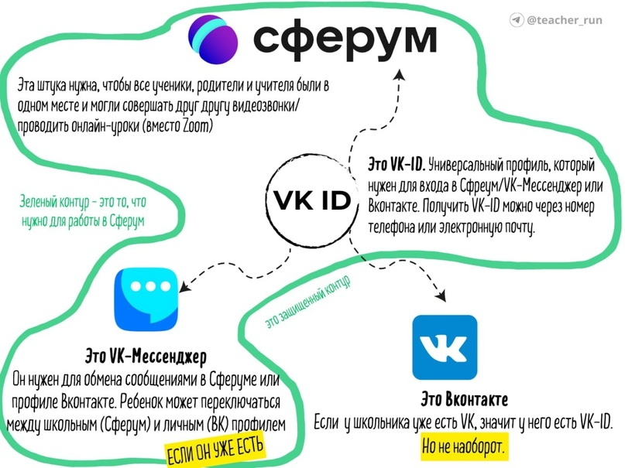

Slide 37
ЧТО ТАКОЕ АКАДЕМИЯ МИНПРОСВЕЩЕНИЯ РОССИИ
Федеральное государственное автономное образовательное учреждение дополнительного профессионального образования «Академия реализации государственной политики и профессионального развития работников образования Министерства просвещения Российской Федерации» (ФГАОУ ДПО «Академия Минпросвещения России») является унитарной некоммерческой организацией, созданной для осуществления образовательных, научных и иных функций некоммерческого характера.

Slide 38
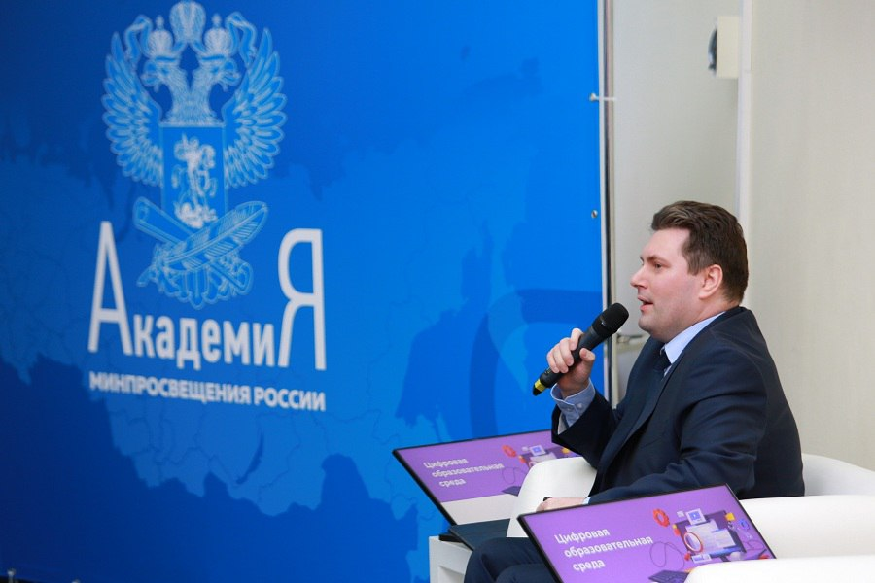
РУКОВОДСТВО ДПО АКАДЕМИИ МИНПРОСВЕЩЕНИЯ РОССИИСВЕЩЕНИЯ РОССИИ
Руководителем организации является:
Ректор - Кузьмин Павел Владимирович

Slide 39
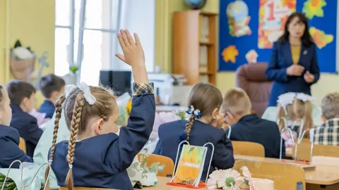
ЧТО ДАЕТ УЧАСТИЕ В КОНКУРСАХ ИЗ ПЕРЕЧНЯ МИНПРОСВЕЩЕНИЯ
Участники конкурсов и олимпиад, которые входят в перечень Минпросвещения, могут получить дополнительные баллы к результатам ЕГЭ при поступлении в вузы. Чем выше уровень состязания, тем больше льгот и преимуществ получит выпускник.

Slide 40
СЕРТИФИКАЦИЯ ФГАОУ ДПО «АКАДЕМИЯ МИНПРОСВЕЩЕНИЯ РОССИИ»
ФГАОУ ДПО «Академия Минпросвещения России» ведет федеральный реестр дополнительных профессиональных программ педагогического образования и осуществляет их сертификацию.
Сертификация дополнительных профессиональных программ педагогического образования проводится по результатам профессионально-общественной экспертизы на основе заключений групп экспертов, которые определяются из ведущих в своих областях представителей профессионального педагогического сообщества из субъектов Российской Федерации.

Slide 41
ИЗМЕНЕНИЕ РОЛИ УЧИТЕЛЯ ПРИ ЦИФРОВОЙ ТРАНСФОРМАЦИИ ОБРАЗОВАНИЯ
В недавнем прошлом | В скором будущем
Просветитель Руководитель Организатор Критик Оценщик | Эксперт Аналитик Советник Партнёр Модератор

Slide 43
УЧИТЕЛЬ БУДУЩЕГО РАСШИРЯЕМ ГОРИЗОНТЫ

